Slide 1
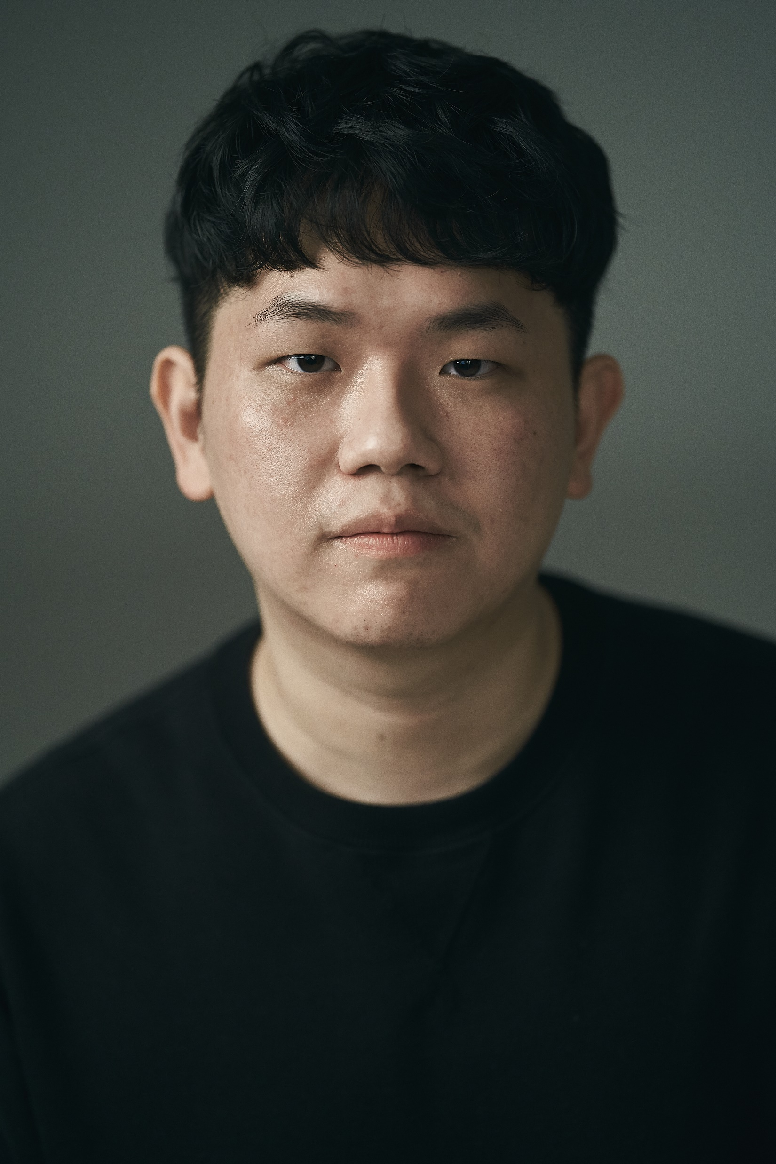
Actor’s Profile
원유준 Won Yu-Jun
1995.02(만 27세)
신장 181cm 체중 88kg
특기 : 요리(양식조리기능사),운전
취미 : 칵테일 제조, 야구
Email : youjun0208@naver.com
Phone : 010-8453-5385
경력사항 :
16년 누가바 1분 영화제 <쫓는 건..> 주연
17년 단편영화 <보통..날> 조연 ‘승환’역
18년 단편영화 <루시드> 주연 ‘영진’역
20년 졸업작품 <1> 주연 ‘나’역
21년 졸업작품 오디오드라마 <룸메이트> 조연 ‘오빠’역
22년 MBC <지금부터 쇼타임> 단역
22년 tvN <작은 아씨들> 단역 기자 역

Slide 2
